Slide 1
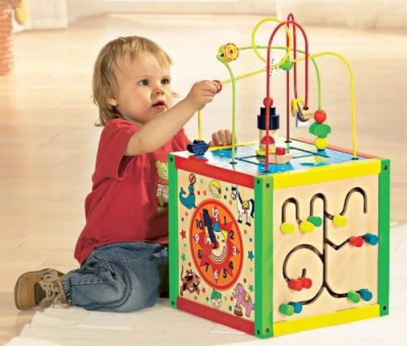
В помощь воспитателю: «Дидактические игры для детей раннего возраста по сенсорному воспитанию»
Автор: Медведева Александра Николаевна, воспитатель МАДОУ № 30 «Серебряное копытце»
Город Кушва
2015 год

Slide 2
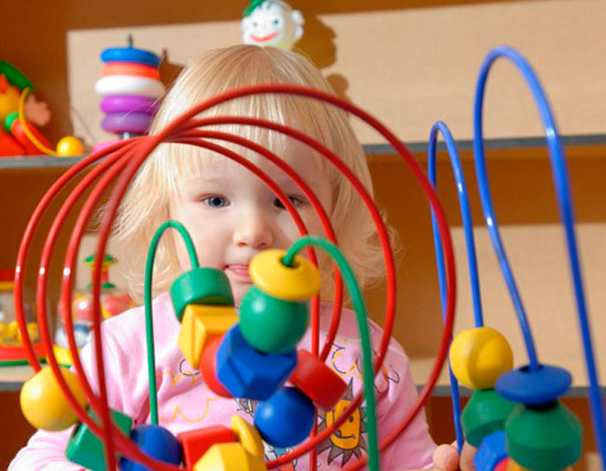
Сенсорное развитие - это развитие восприятия и формирование представлений о внешних свойствах предметов: их форме, цвете, величине, положении в пространстве, а также запахе, вкусе и т.д

Slide 3
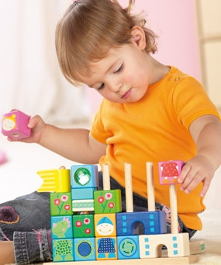
Сенсорное воспитание –
целенаправленное совершенствование,
развитие у детей сенсорных процессов (ощущений, восприятий, представлений)

Slide 4
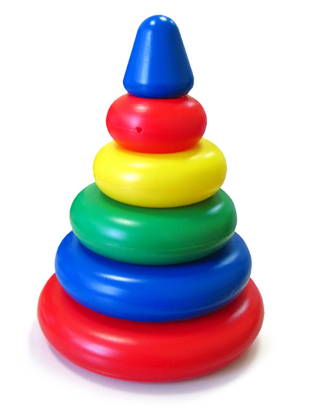
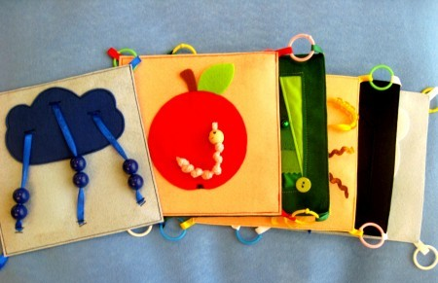
Целью сенсорного воспитания является формирование сенсорных способностей у малышей.
На этой основе выделяются следующие задачи:
Формирование у детей систем перцептивных действий
Формирование у детей систем сенсорных эталонов
Формирование у детей умений самостоятельно применять системы перцептивных действий и системы эталонов в практической и познавательной деятельности

Slide 5
Дидактические игры в сенсорном воспитании
Основная особенность дидактических игр - обучающая. Соединение в дидактических играх обучающей задачи, наличие готового содержания и правил и дает возможность воспитателю более планомерно использовать эти игры для умственного воспитания детей. Эти игры способствуют развитию познавательной деятельности, интеллектуальных операций.
В дидактических играх и упражнениях надо предоставлять детям возможность повторно воспринимать окружающие предметы и их свойства, упражнять в их узнавании и различии. Так же оформлять чувствительное впечатление, уточнять названия предметов и их характерные свойства (форма, величина, цвет). Ориентироваться не только по внешнему виду предмета, но и по словесному описанию. Делать первичные обобщения, группировать предметы по общим свойствам. Соотносить, сравнивать жизненные свойства предмета с имеющимися мерками, сенсорными эталонами (форма предметов с геометрическими фигурами).
Дидактический смысл упражнений как раз и заключается в том, что ребенок получает возможность действовать сам

Slide 6
Виды дидактических игр:
Игры - забавы
Настольно - печатные
Словесные
Музыкальные

Slide 7
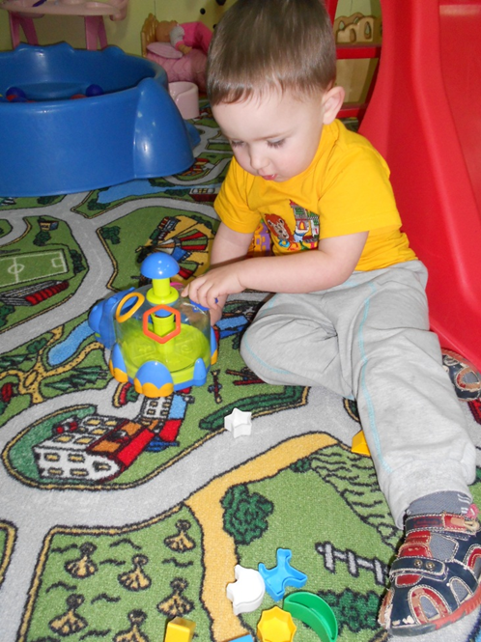
Обязательным элементом дидактическим игр является:
Отражение учебного материала.
Выделение игровых задач.
Наличие правил.
Действия играющих.
Подведение итогов игры.

Slide 8
Классификация игр:
1. Игры, возникающие по инициативе детей – самостоятельные, режиссерские.
2. Игры, возникающие по инициативе взрослого или старших детей - организованные игры.
3. Игры, идущие от исторически сложившихся традиций народа - народные.

Slide 9
ФУНКЦИОНАЛЬНОЕ НАЗНАЧЕНИЕ ДИДАКТИЧЕСКИХ ИГРУШЕК
Для детей от 1 года 5 месяцев до 2 лет
Наборы резко контрастных по размерам колец, шаров, кубов, призм (нейтрального цвета и основных цветов). Развитие сенсорных процессов, связанных с различением и обобщением цвета и формы.
Занимательная коробка с набором шаров и кубов двух размеров. Упражнение в различении форм, размеров и в сопоставлении объемных фигур с их контурными обозначениями.
Пирамидки трех контрастных размеров. Различение и сопоставление размеров; формирование практического представления о последовательности действий, умения совершать целенаправленные, законченные по результату действия; усвоение слов большой, поменьше, самый миленький.
Пирамидки пяти контрастных размеров. Дальнейшее совершенствование различения размеров; развитие волевого усилия, направленного на завершение действий.
Матрешки трехместные. Упражнение в различении контрастных величин, в составлении целого с учетом дифференцировки различных по размеру и форме частей; развитие способности к волевому усилию.
Столики четырехцветные с втулочками соответствующих цветов. Упражнение в различении цвета, сопоставлении цветных объектов и фона, обобщении по признаку цвета.
Подставки-трафареты с кольцами-вкладышами. Формирование представления о нарастающем по величине ряде колец.

Slide 10
Лоточки для скатывания шариков. Практическое познавание свойств наклонной плоскости и зависимости между силой толчка и скоростью скатывания шарика.
Большой строительный набор. Развитие мышления, навыков конструирования и практического употребления геометрических форм.
Столики двухцветные с двумя комплектами сюжетных фигурок. Развитие мышления, навыков общения.
Лотки для поочередного прокатывания автомобилей. Развитие форм общения между детьми, совместных действий.
Набор «Достань колечко». Развитие практического мышления; формирование орудийного способа действий; дальнейшее совершенствование сенсорики (глазомера и цветоразличения).
Трубки прозрачные и непрозрачные с цветными пыжами и палочкой, игра «Салют!». Развитие мышления, умения правильно действовать с предметами в трехмерном пространстве, а также глазомера, координации движений обеих рук; совершенствование орудийного способа действий.
Набор «Покатай куклу» (тележка со стержнем и сюжетными съемными фигурками, палочка с кольцом на конце). Дальнейшее развитие мышления, глазомера, умения правильно использовать специализированное орудие и соотношение между значимыми деталями игрушки.
Набор для игр с водой. Дальнейшее развитие мышления, умения применять различные способы использования специализированных орудий, ознакомление со свойствами воды; развитие ручной умелости.

Slide 11
Для детей от 2 лет до 2 лет 6 месяцев
Колышки и молоточек. Дальнейшее развитие мышления, ознакомление с орудиями труда и способами их практического использования; развитие ручной умелости, глазомера.
Верстачок для забивания втулочек молотком. Дальнейшее развитие мышления, ручной умелости; овладение навыками использования предметных орудий.
Верстачок с набором винтов и отверткой. Развитие мышления, формирование технических навыков, упражнение в дифференцировке движений пальцев.
Конструктор «Я сам!». Развитие конструктивного практического мышления, сложных координированных действий обеих рук. Упражнение в практическом и игровом применении навыков орудийной деятельности.
Кегли крупные. Развитие ручной умелости, глазомера, точности в действиях, практического мышления.
Хоккей. Развитие общей двигательной ловкости, практического мышления, глазомера.
Коробки о крышками разной формы. Упражнение з сопоставлении сечений, в обобщении предметов по общему признаку.
Мозаика. Упражнение в практическом использовании знаний о цвете; развитие точных движений пальцев.
Столики четырехцветные с наборами сюжетных фигурок. Развитие навыков общения.
Поле с цветными лузами, шарами и ударником. Развитие навыков общения, ручной умелости, орудийных действий, упражнение в использовании цветных объектов.

Slide 12
Методика организации дидактических игр:
Организация дидактических игр осуществляется педагогом в трех основных направлениях:
1. подготовка к проведению дидактической игры,
2. ее применение,
3. анализ.
Подготовка:
- Отбор игры в соответствии с задачами обучения (углубление, обобщение, активизация знаний).
- Установление соответствий дидактической игры программным требованиям воспитания и обучения детей определенной возрастной группы.
- Определение наиболее удобного времени проведения дидактической игры.
- Выбор места.
- Определение количества играющих.
- Подготовка необходимого дидактического материала.
- Подготовка к игре самого воспитателя.
- Подготовка к игре детей.

Slide 13
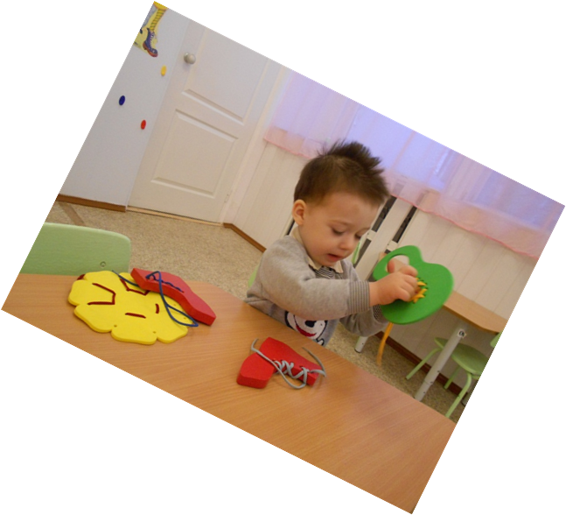
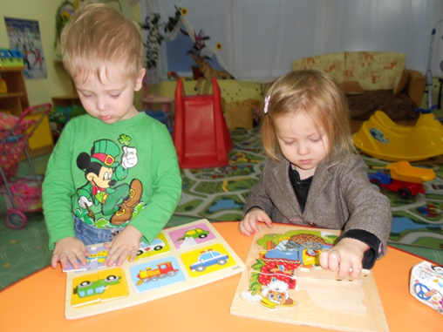
Проведение игры:
- Ознакомление детей с содержанием игры.
- Объяснение хода и правил игры.
Правила игры:
- Основная цель правил игры - организовать действия, поведения детей.
- Правила могут запрещать, разрешать, предписывать что - то детям в игре.
От детей требуется:
- умение обращаться со сверстниками, преодолевать отрицательные эмоции, проявляющиеся из-за неудачного результата.

Slide 14
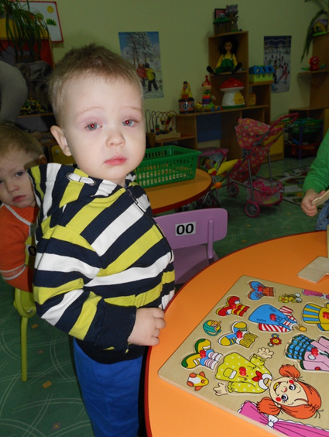
Используя дидактическую игру в воспитательно - образовательном процессе, через её правила и действия у детей формируется корректность, доброжелательность, выдержка. Дидактическая игра отличается от игровых упражнений тем, что выполнение в ней игровых правил является и контролируется действиями.

Slide 15
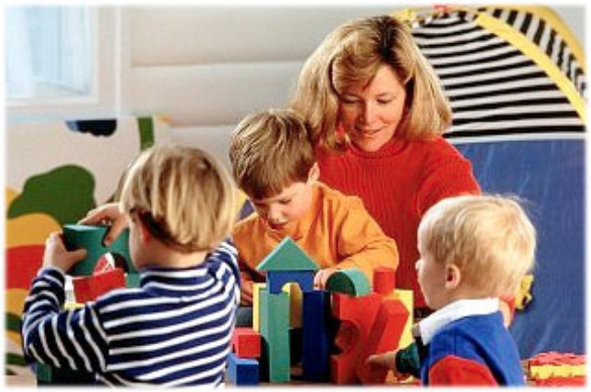
Воспитатель выбирает такой дидактический материал, который дети могут обследовать и действовать с ним. При проведении дидактической игры с детьми раннего возраста воспитатель объясняет правила по ходу игры. Большую требовательность нужно предъявлять к своим жестам, мимике. Маленький ребенок чутко реагирует на выражение глаз, мимику, улыбку воспитателя. При объяснении правил игры воспитателю надо обращать свой взгляд, то на одного, то на другого играющего, чтобы каждому казалось, что именно ему рассказывают об игре. Чтобы игра проходила успешнее, педагог готовит детей к игре: обязательно до игры знакомит их с предметами, которые будут использованы, их свойствам, изображения на картинках. Если в игре используются стихотворения, потешка, воспитатель знает их наизусть, читает их выразительно. Подводя итог с детьми раннего возраста, воспитатель, как правило, отмечает только положительное поведение детей во время проведения дидактической игры.

Slide 16
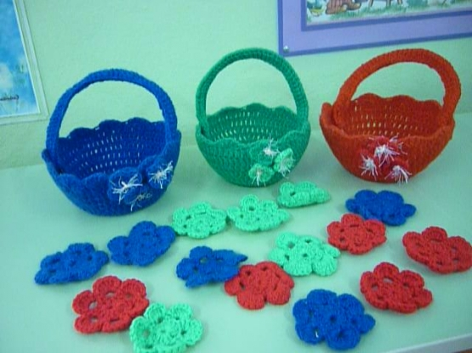
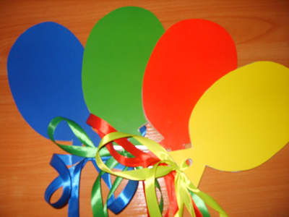
Через дидактическую игру дети учатся анализировать, сравнивать и обобщать, т.е. систематическое целенаправленное использование дидактических игр влияет на сенсорное воспитание дошкольников раннего возраста.

Slide 17
Существует множество дидактических игр и упражнений по сенсорному развитию для детей раннего возраста.
Их можно разделить на следующие группы:
Дидактические игры по изучению цвета,
Дидактические игры на определение величины,
Дидактические игры на определение формы,
Дидактические игры на развитие тактильных ощущений
На основании данных групп мной была оформлена КАРТОТЕКА ДИДАКТИЧЕСКИХ ИГР И УПРАЖНЕНИЙ ПО СЕНСОРНОМУ РАЗВИТИЮ ДЛЯ ДЕТЕЙ РАННЕГО ВОЗРАСТА.
Картотека игр для ознакомления предоставлена отдельно.

Slide 18
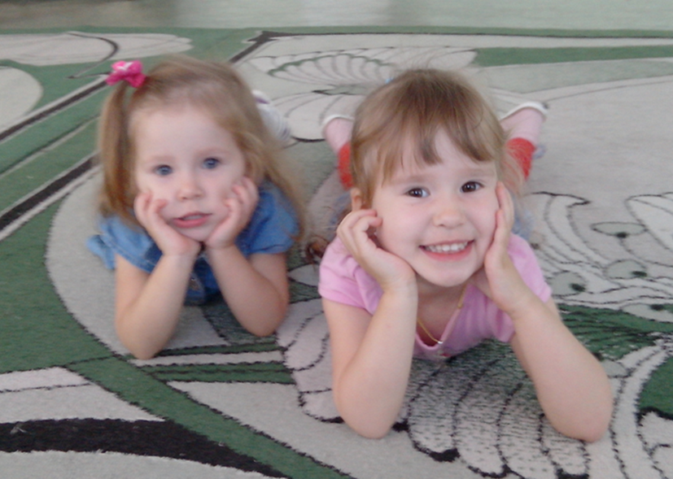
СПАСИБО ЗА ВНИМАНИЕ!

